Slide 1
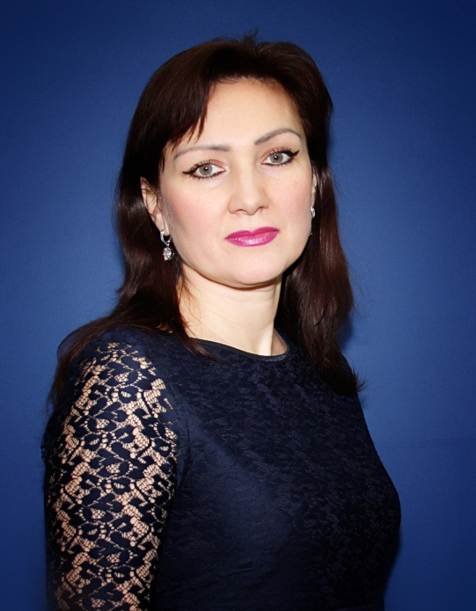
Мастер-класс:
«Путь к общению»
«Формирование коммуникативной компетенции учащихся в письменной речи»
Учитель английского языка
НР МОБУ «ПСОШ №2»
Дорофеева Светлана Гайсовна

Slide 2
Цель мастер-класса:
представление
приемов и упражнений,
создающих условия
для формирования
коммуникативной компетенции в
письменной речи.

Slide 3

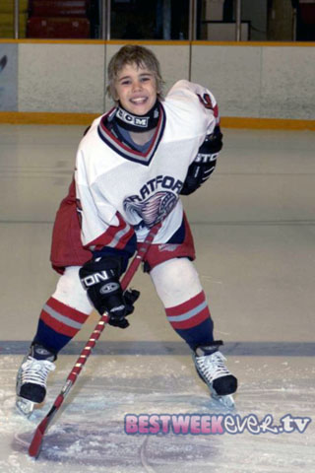
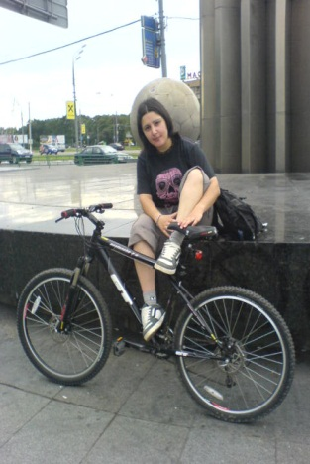
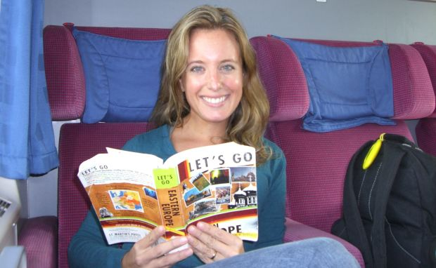

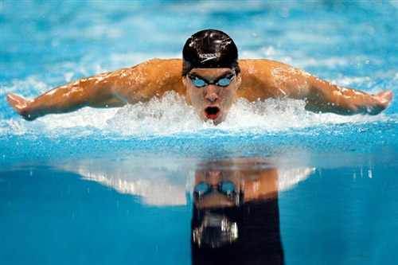
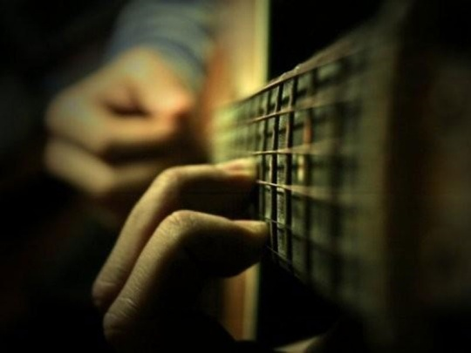
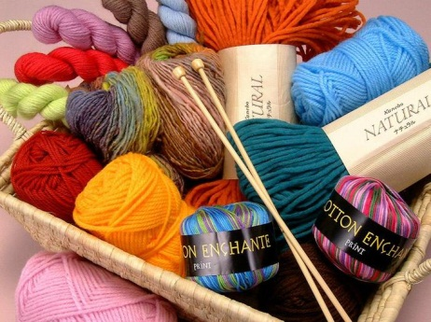
Тема занятия:
«Моё увлечение»

Slide 4
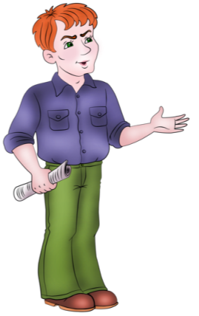
1. Приглашение.
Accepting the invitation
I’d love to. Thanks.
OK.
All right.
That sounds great.
Refusing the invitation.
I’m afraid I can’t.
I’d love to, but I’m afraid I can’t.
I wish I could but I’m afraid I can’t.

Slide 5

2. Мое увлечение
My hobby is….
To my mind it is ….
relaxing
dull/funny/pleasant for strong people
for intelligent people
good for your health
not easy but interesting
useful for my family
cognative
НР МОБУ "ПСОШ №2" учитель английского языка
Дорофеева Светлана Гайсовна

Slide 6

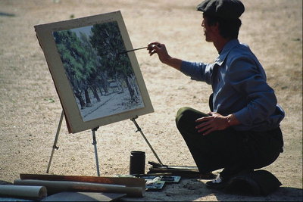
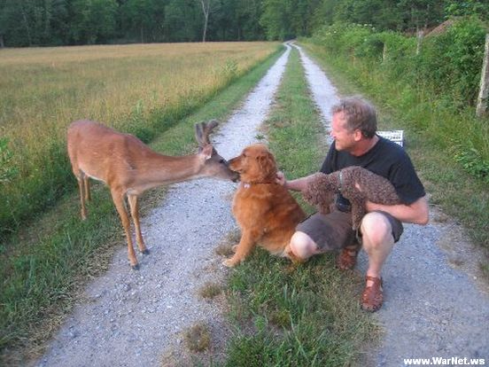

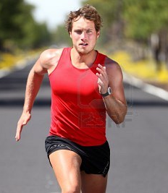
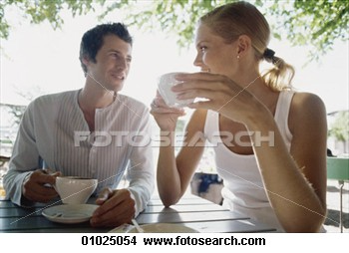
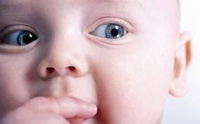
3. Увлечение и характер человека
creative
romantic
athletic
handy
friendly
curious
sociable
understanding

Slide 7
3. Увлечение и характер человека
I would like to make friends with | sociable understanding romantic creative athletic people friendly handy curious | because | I like to communicate. they have a lot of interesting ideas. I’m fond of sports too. we have common interests. I can share secrets with them. they know a lot.

Slide 8

4. Что можно сделать, чтобы интересно провести свободное время,
когда рядом нет друзей
I spent all the evening alone and it’s good because
1)…
2)…
3)…
I had a lot of time to think about …
I managed to read …
I wanted to finish … long ago
I could concentrate …
Nobody saw me …
I had a chance …

Slide 9

4. Что можно сделать, чтобы интересно провести свободное время,
когда рядом нет друзей
I spent all the evening alone and it’s bad because
1)…
2)…
3)…
I have always been afraid of …
I had nobody to …
I hate when …
I felt blue…
… never again did I stay home alone.
НР МОБУ "ПСОШ №2" учитель английского языка
Дорофеева Светлана Гайсовна

Slide 10
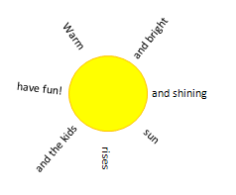
5. А вы когда-нибудь
пробовали писать стихи?
Concrete poem – стихотворение,
в котором слова записаны
в форме конкретного предмета.
Например, солнышко.

Slide 11
5. А вы когда-нибудь
пробовали писать стихи?
Opinion poem –
выражает твои
мысли и чувства.
Подбери слова,
описывающие цвет,
запах, вкус, ощущения,
чувства.
Не изменяй
выделенных слов.
Love Smells like roses, Looks like dancing doves, Sounds like music, Tastes like lemon drops, Makes me feel flying in the sky I think it’s marvelous! | Любовь Пахнет как розы, Похожа на танцующих голубей Звучит как музыка, На вкус как леденцы, Чувствую себя окрылённым Думаю, что это потрясающе!

Slide 12
5. А вы когда-нибудь
пробовали писать стихи?
Acrostic poem
Акрости́х — литературная форма:
стихотворение, в котором некоторые
(в норме — первые) буквы каждой строки
составляют осмысленный текст
(слово, словосочетание или предложение).
Sports are active
and
Playing
Outdoors is
Really fun.
Track, baseball and
soccer

Slide 13

6. Создание поста
(первой странички блога)
We are ………
We live ………
This blog is opened for ………
We are fond of ……
If you are interested in ……
You can ………
Our motto is ……
In this blog you can get the information…

Slide 14
«Человеческая сущность
налицо только в общении,
в единстве человека с человеком,
в единстве,
опирающемся лишь на реальность
различия между Я и ТЫ».
Л. Фейербах

Slide 15
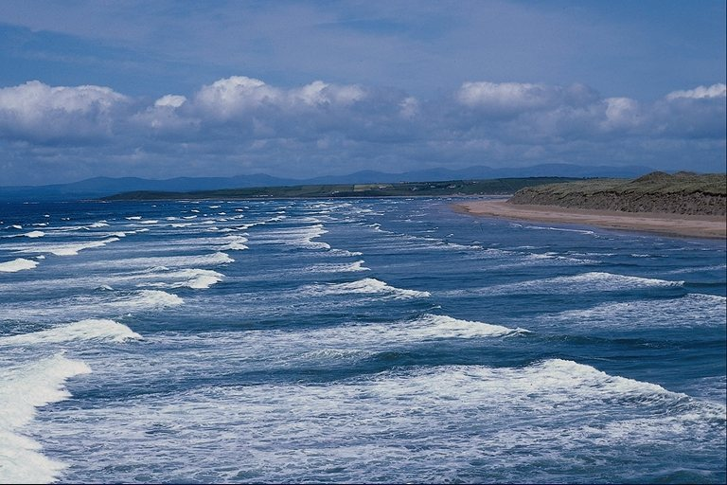
Споем вместе:
Давайте восклицать,
Друг другом восхищаться,
Высокопарных слов
Не надо опасаться.
Давайте говорить
Друг другу комплименты -
Ведь это всё любви
Счастливые моменты.
Давайте горевать
И плакать откровенно,
То вместе, то поврозь,
А то попеременно.
Не надо придавать
Значения злословью,
Поскольку грусть всегда
Соседствует с любовью.
Давайте понимать
Друг друга с полуслова,
Чтоб, ошибившись раз,
Не ошибиться снова.
Давайте жить, во всём
Друг другу потакая,
Тем более, что жизнь
Короткая такая...

